Slide 1

CHÀO MỪNG CÁC CON
ĐẾN VỚI TIẾT HỌC

Slide 2



Toán
Ôn tập về phép cộng, phép trừ
( không nhớ) trong phạm vi 100 (trang 8)

Slide 3











Yêu cầu cần đạt
- Tính cộng, trừ (không nhớ) trong phạm vi 20, 100.
- Thực hiện tính toán trong trường hợp có hai phép tính (dãy tính).

Slide 4

KHỞI ĐỘNG

Slide 5




GIÚP CHIM XÂY TỔ

Slide 6



1
2
3
4
5

Slide 7



Câu 1. Số lớn nhất có một chữ số là:
A. 0
B. 9
C. 1
D. 10

Slide 8
Câu 2. Cho phép tính 30 + 20 = …
Số cần điền vào chỗ chấm là:
A. 30
B. 10
C. 20
D. 50

Slide 9

Câu 3. Ước lượng số bông hoa trong hình dưới đây (theo nhóm chục)
A. Khoảng 2 chục bông hoa
B. Khoảng 30 bông hoa
C. Khoảng 4 chục bông hoa
D. Khoảng 50 bông hoa

Slide 10
Câu 4. Số 95 gồm mấy chục và mấy đơn vị?
A. 5 chục và 9 đơn vị
B. 90 chục và 5 đơn vị
C. 9 chục và 0 đơn vị
D. 9 chục và 5 đơn vị

Slide 11
Câu 5. Số 59 được viết thành chục và đơn vị là:
A. 59 = 5 + 9
B. 59 = 50 + 9

Slide 12
Luyện tập, thực hành

Slide 13
Bài 1. Tính
a.
10 + 3 =
10 + 6 =
13
14 - 4 =
17 - 7 =
10
10 + 9 =
19 - 9 =
19
16
10
10
15
b.
13 + 5 =
11 + 6 =
18
19 - 4 =
18 - 5 =
15
12 + 3 =
3 + 12 =
17
13
15

Slide 14
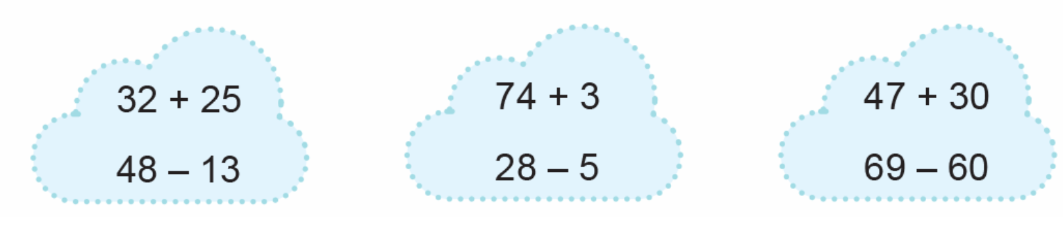
Bài 2. Đặt tính rồi tính
32
25
－
57
48
13
－
35
74
3
－
77
28
5
－
23
47
30
－
77
69
60
－
09
+
-
+
-
+
-

Slide 15
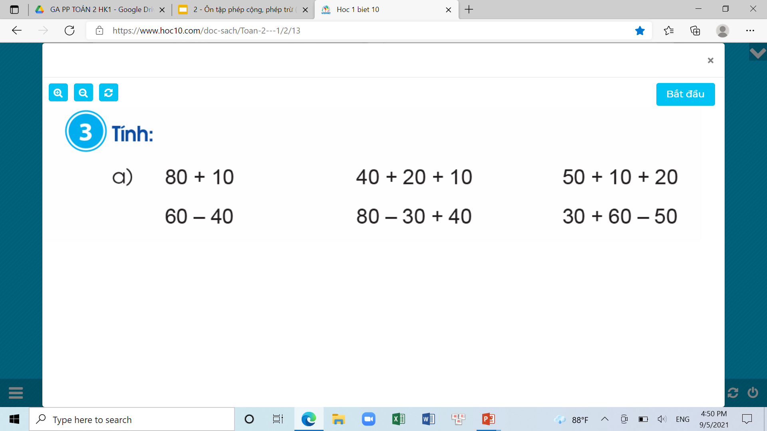
Bài 3. Tính
= 90
= 70
= 20
= 90
= 80
= 40

Slide 16
Bài 3. Tính
b)
7 + 3 + 4
10 + 2 + 1
= 14
9 + 1 - 5
13 – 3 - 4
= 5
10
10
= 13
= 6
12
10
8 + 2 – 1
15 – 5 + 3
= 9
10
= 13
10

Slide 17
Vận dụng

Slide 18
AI NHANH AI ĐÚNG?
Hãy quan sát và điền đúng (Đ) hoặc sai (S)
cho các phép tính dưới đây.
56
2
－
76
92
3
－
95
77
5
－
27
70
60
－
10
68
33
－
34
+
-
+
-
-
S
Đ
S
Đ
S
S
S

Slide 19


Hẹn gặp lại các con
trong các tiết học sau !

